Slide 1
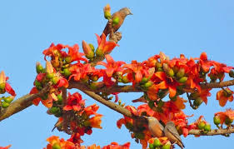
সবাইকে স্বাগতম

Slide 2
শিক্ষক পরিচিতি
পাঠ পরিচিতি
মোঃ জুয়েল আহমেদ সহকারী শিক্ষক শ্রীকৃষ্ণপুর দিলালপুর সরকারি প্রাথমিক বিদ্যালয় ছাতক, সুনামগঞ্জ ।
শ্রেণিঃ তৃতীয় বিষয়ঃ প্রাথমিক বিজ্ঞান
পাঠের শিরোনামঃ আমাদের পরিবেশ পাঠ্যাংশঃ আমাদের পরিবেশের উপাদান
সময়ঃ ৩৫ মিনিট তারিখঃ০২/০২/২০২০ ইং

Slide 3
শিখনফল
১.১.১ পরিবেশ কী তা বলতে পারবে।
১.২.১ পর্যবেক্ষণের মাধ্যমে পরিবেশের বিভিন্ন উপাদান যেমন- মাটি, বায়ু, পানি, নদ-নদী, পাহাড়, পর্বত, উদ্ভিদ ও প্রাণী ইত্যাদি শনাক্ত করতে পারবে ।

Slide 4
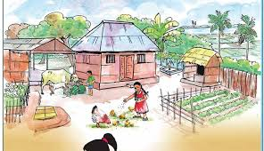
নিম্নের ছবিতে কী কী আছে তোমরা দেখ ।

Slide 5
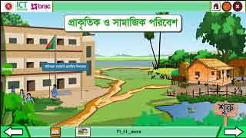
আমাদের চারদিক ঘিরে রেখেছে যেমন- বন্ধুবান্ধব, গাছপালা, পশুপাখি, মাটি, পানি, ঘর বাড়ি এবং টেবিল ।
আমাদের পরিবেশ

Slide 6
শ্রেণিকক্ষের জিনিস | মাঠের/বাগানের জিনিস
 | sস
উপরের ছকটি প্রত্যকে নিজের খাতায় আঁক।

Slide 7
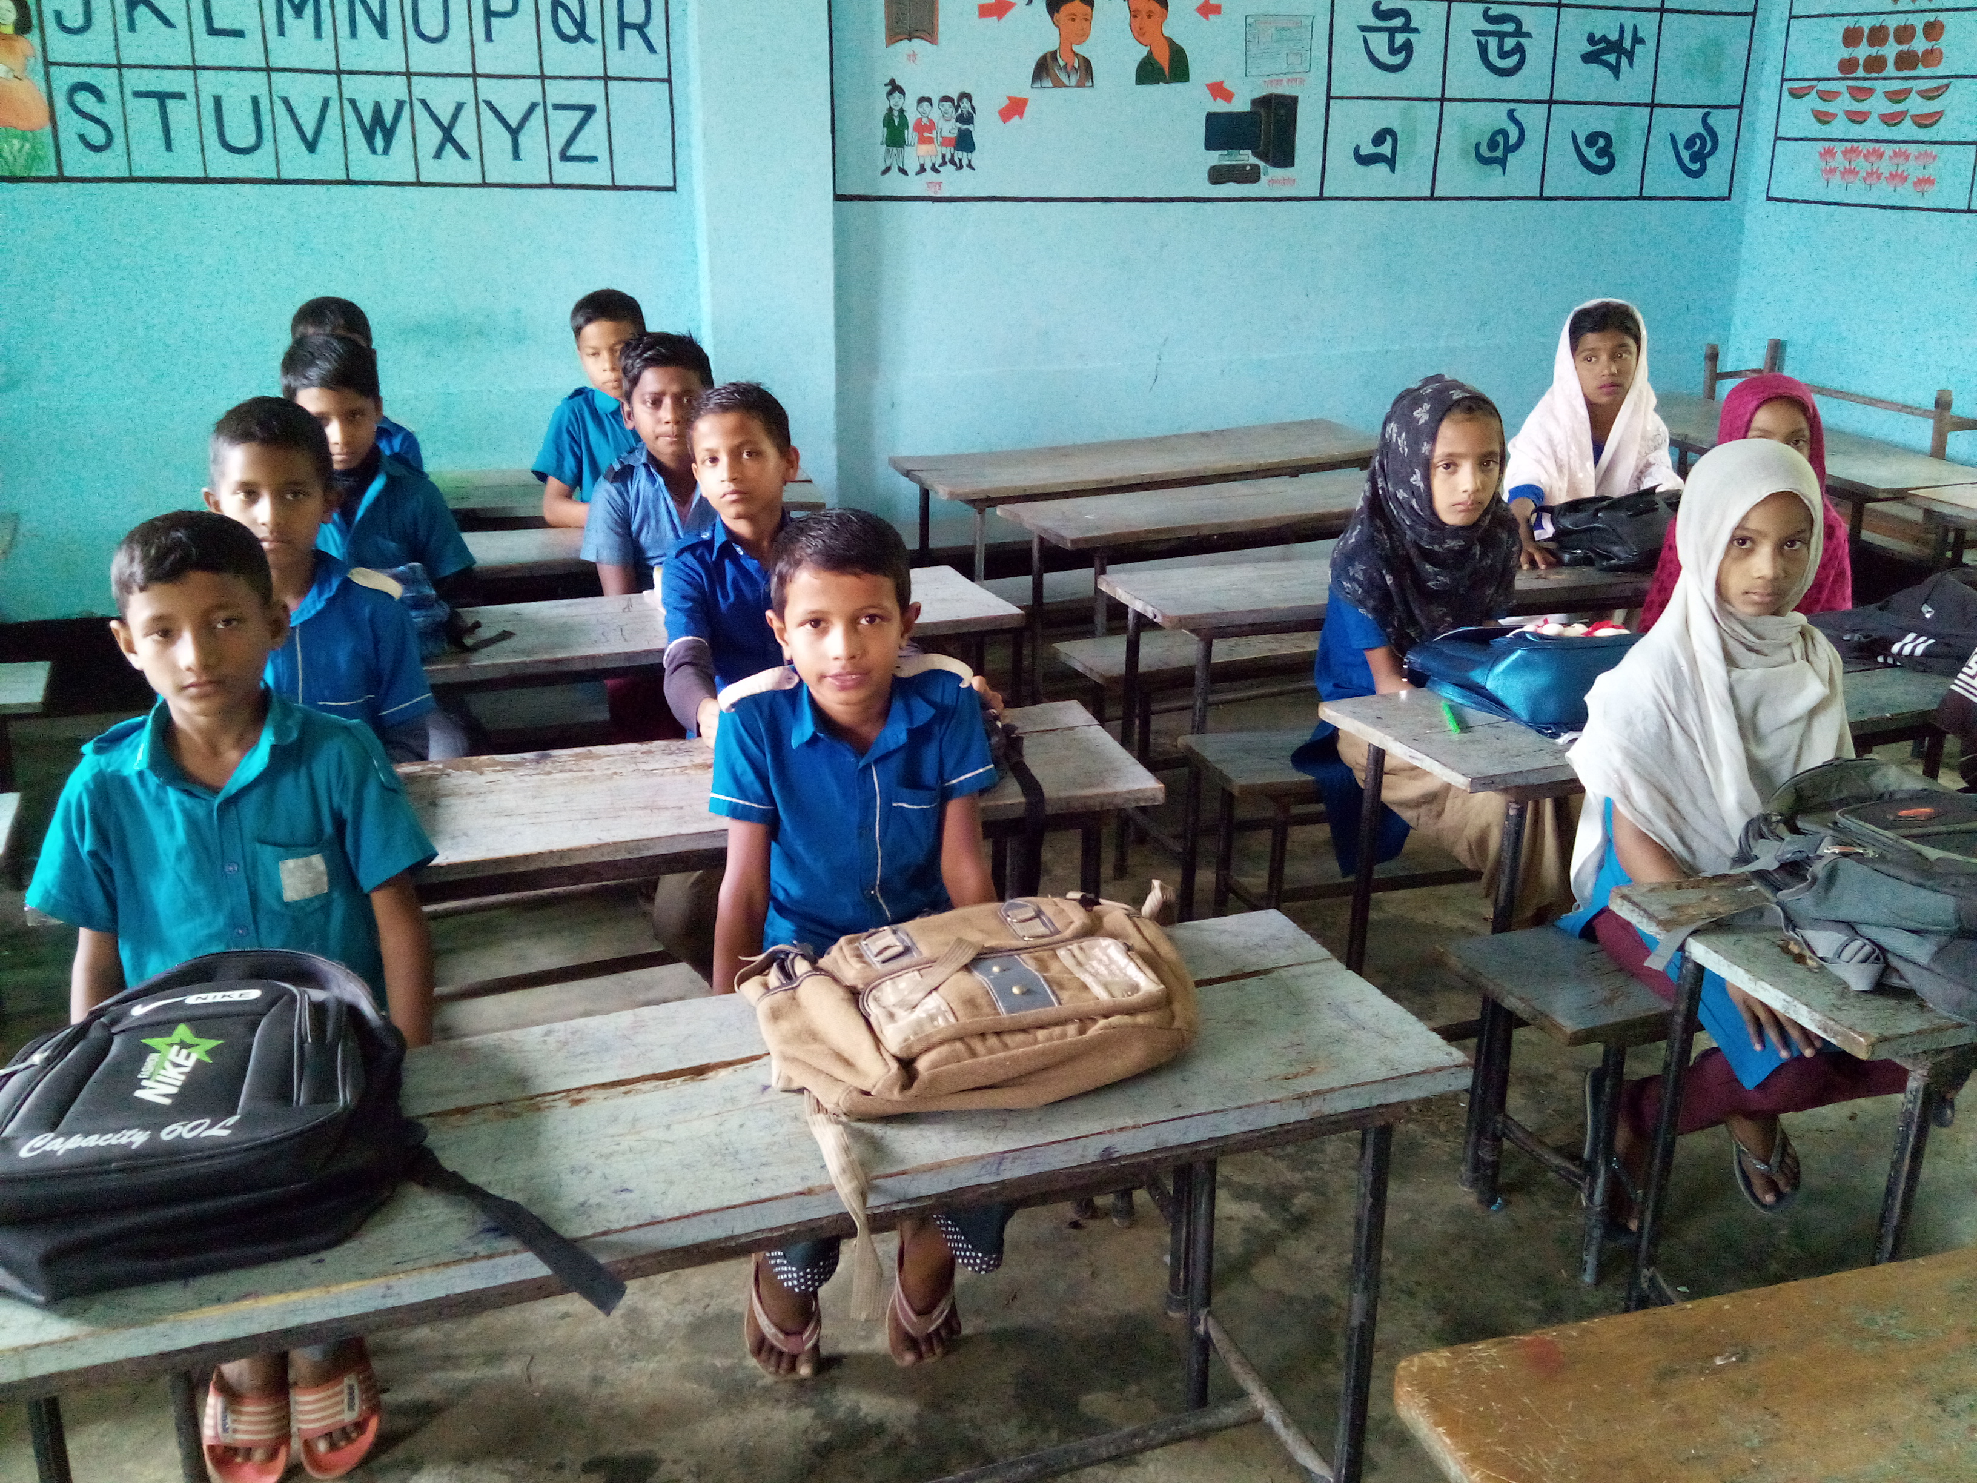
শ্রেণিকক্ষে কী কী আছে তা দেখব এবং ছকে লিখব।

Slide 8
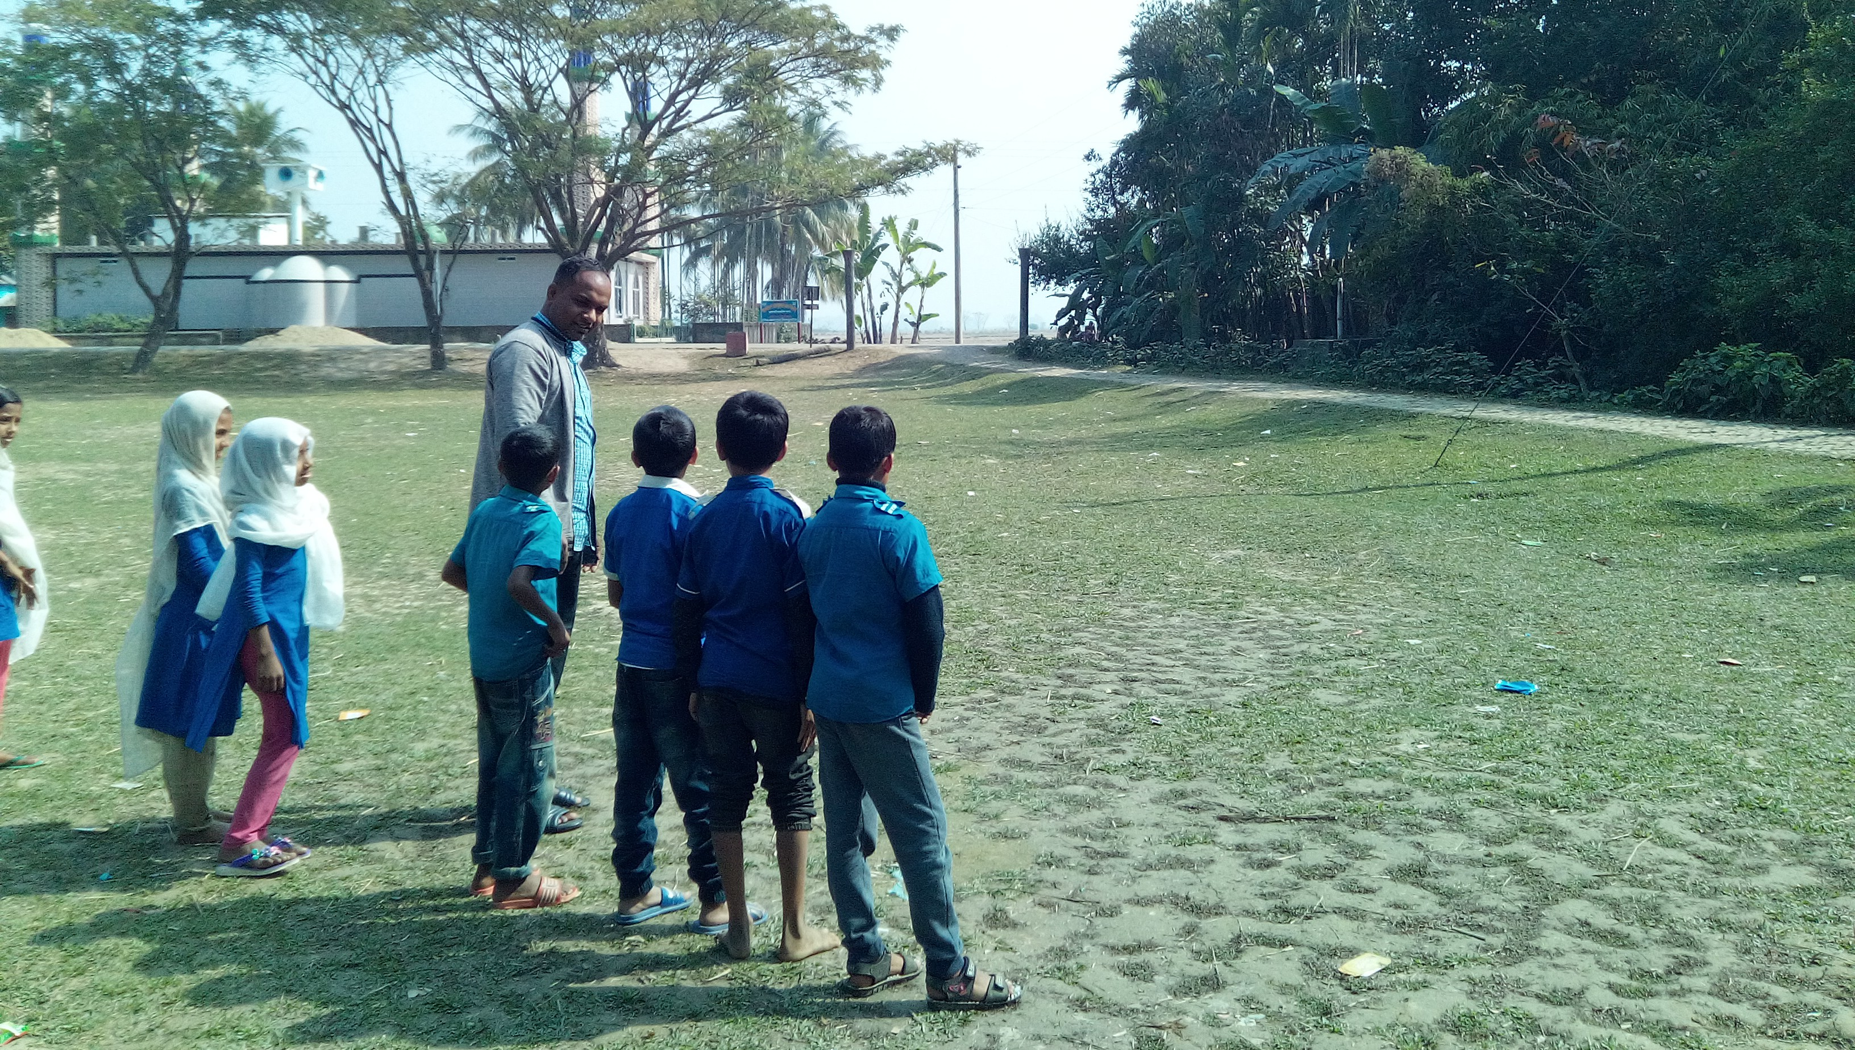
আমরা মাঠে যাব এবং কী কী আছে সে গুলো লিখব।

Slide 9
কতগুলো দল গঠন করে দিব এবং নিজেদের ধারণা বিনিময় করে ছকে লিখব।
তাদের কাজ পর্যবেক্ষণ করব এবং প্রয়োজনে সহায়তা করব।
দল ১
দল ৩
দল ২

Slide 10
মূল্যায়ন
পরিবেশ কী?
পরিবেশের উপাদান বলতে কী বুঝায়?
পরিবেশের পাঁচটি উপাদানের নাম নাম লেখ।

Slide 11
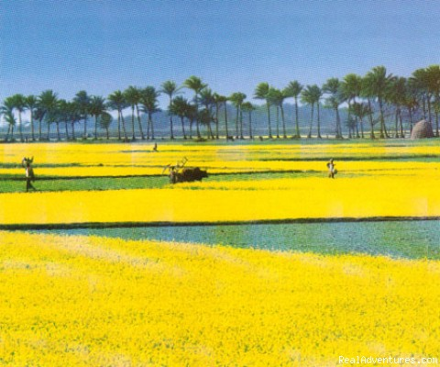
সবাইকে অসংখ্য ধন্যবাদ

